Slide 1
イメージ図0.1Ver.
16ｍ
5.26m
6.8m
惣菜キッチン
10坪/33㎡
パン屋
12坪/39㎡
5.61m
通路
駐車場スペース
イベントスペース
12ｍ
トイレ
2つ
5.45m
休憩室
・倉庫
足湯＆カウンター
12m
カフェ＆足浴施設
22坪/72㎡
敷地61坪/204㎡
建物44坪/145㎡

Slide 2
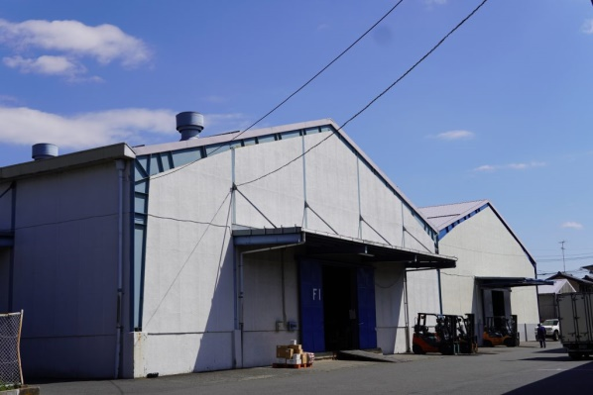
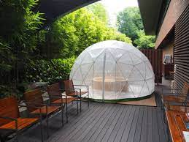
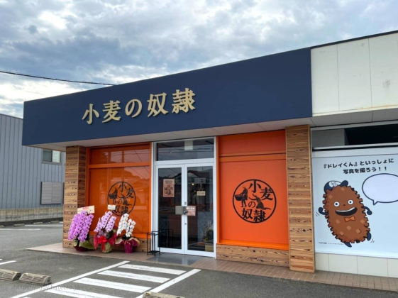
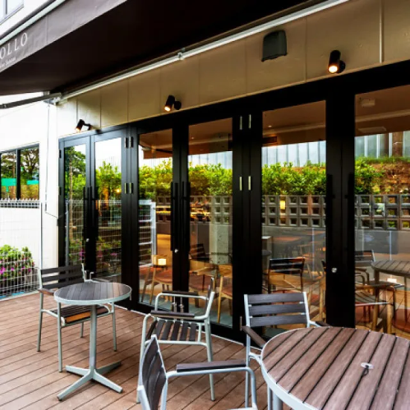



イメージ図0.1Ver.
足浴ドーム
（イベント時）
建物は倉庫を想定
パン屋「小麦の奴隷」
カフェイメージ
（窓がジャバラ式）
Cafe
小麦の奴隷
足浴ドーム
（イベント時）

